Slide 1
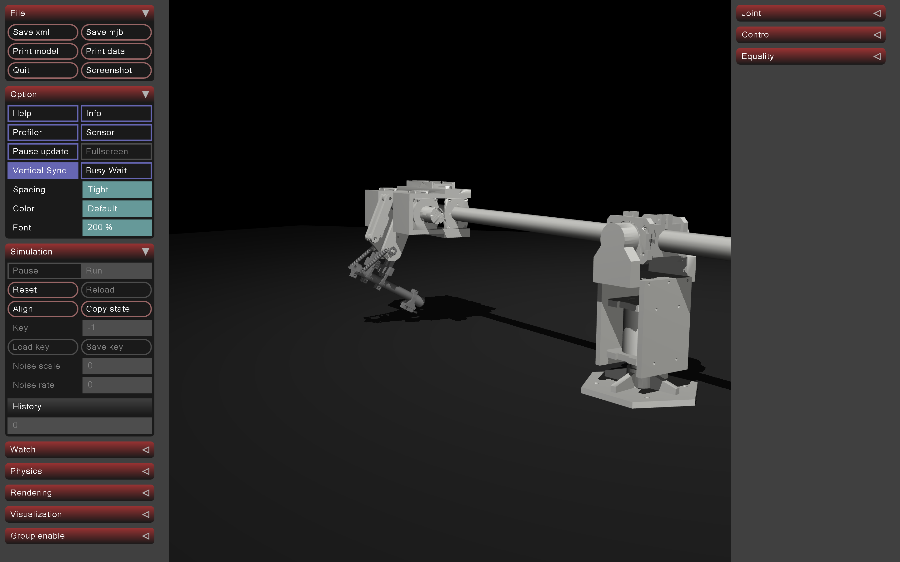
ROBÓTICA INTELIGENTE — TEAM 1
HOPPY
Simulación MuJoCo
Hopping Robot on Boom Gantry
Fernando Proal Sifuentes A01385446
Alexandro Kurt Cárdenas Pérez A01385387
Manuel Ferro Sánchez A00836182
Fabricio Banda Hernández A00839916
Zacbe Ortega Obregón A00574358

Slide 2
¿Qué es HOPPY?
Robot monopata montado en un gantry tipo boom
Yaw y pitch del boom son articulaciones pasivas — sin motor
Solo hip (J3) y knee (J4) tienen actuadores
El avance circular sale de empujar tangencialmente el suelo en STANCE
Encoders de 4096 cuentas/rev como único sensor de velocidad
Simulado en MuJoCo con física real: armadura, amortiguamiento y resorte de rodilla

Slide 3
Arquitectura del sistema
J1 — Yaw
J2 — Pitch
Pasivo
Boom radio 556 mm
No motorizado
Pasivo
Guía suave con torque externo
Evita que el pie toque el suelo
J3 — Hip
J4 — Knee
Motorizado
Reductor 26.9x
Límite ±20 Nm
Motorizado
Reductor 28.8x
Resorte pasivo + límite ±20 Nm
Modelo MJCF · dt = 1 ms · gravity = 9.81 m/s²
Encoder: 4096 cnt/rev · filtro α = 0.18

Slide 4
Jacobiano y controlador Cartesiano
FLIGHT — Impedancia Cartesiana
STANCE — Jacobiano transpuesto
Objetivo:
Posicionar el pie en un punto deseado en el espacio Cartesiano
Fuerza virtual en el pie:
f_sw = Kp·(p_des − p_toe) + Kd·(−ṗ_toe)
Torque en articulaciones:
τ = Jᵀ · f_sw
J se calcula con mj_jacSite() sobre
el sitio del pie — solo columnas hip y knee
Objetivo:
Generar una GRF deseada en el pie para propulsar y sostener el cuerpo
Fuerza deseada (3D):
F = fz·ẑ + ftan·t̂ + frad·r̂
Torque feed-forward:
τ_ff = Jᵀ · F
fz viene de una curva Bézier de 5 puntos
ftan propulsa el yaw pasivo
frad evita deslizamiento lateral del pie

Slide 5
Tipos de controlador
01
02
Híbrido FLIGHT/STANCE
Solo feed-forward
Controlador principal. Dos sub-controladores que se intercambian según la fuerza de contacto. Jacobiano transpuesto en STANCE, impedancia Cartesiana en FLIGHT.
Elimina el feedback de velocidad y postura. Útil como línea base para ver cuánto avance sale sin corrección de errores.
03
04
Sin saturación de torque
Efectos físicos desactivados
Desactiva los límites de ±20 Nm. El robot salta más alto y rápido pero los torques son físicamente irreales.
Flags --no-armature, --no-damping, --no-knee-spring. Permite aislar el impacto de cada efecto en la estabilidad.

Slide 6
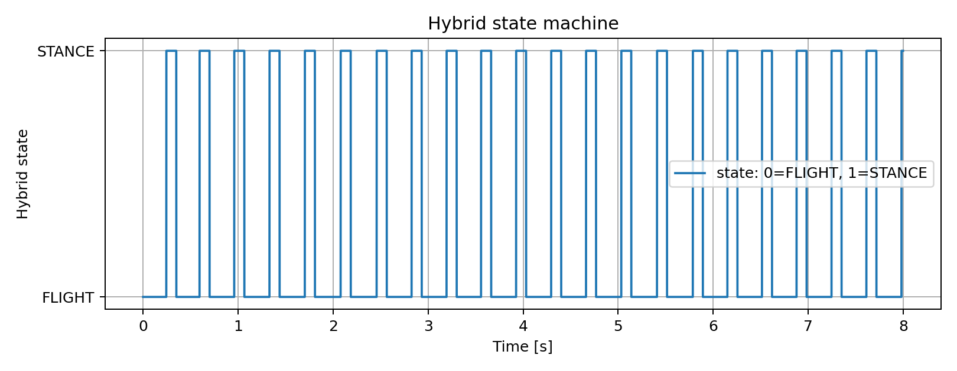
Máquina de estados híbrida
Stance mín
105 ms
Stance máx
175 ms
Vuelo mín
240 ms
Touchdown
> 0.5 N
Liftoff
< 0.25 N
FLIGHT: impedancia Cartesiana en el pie · STANCE: Jacobiano transpuesto con GRF Bézier

Slide 7
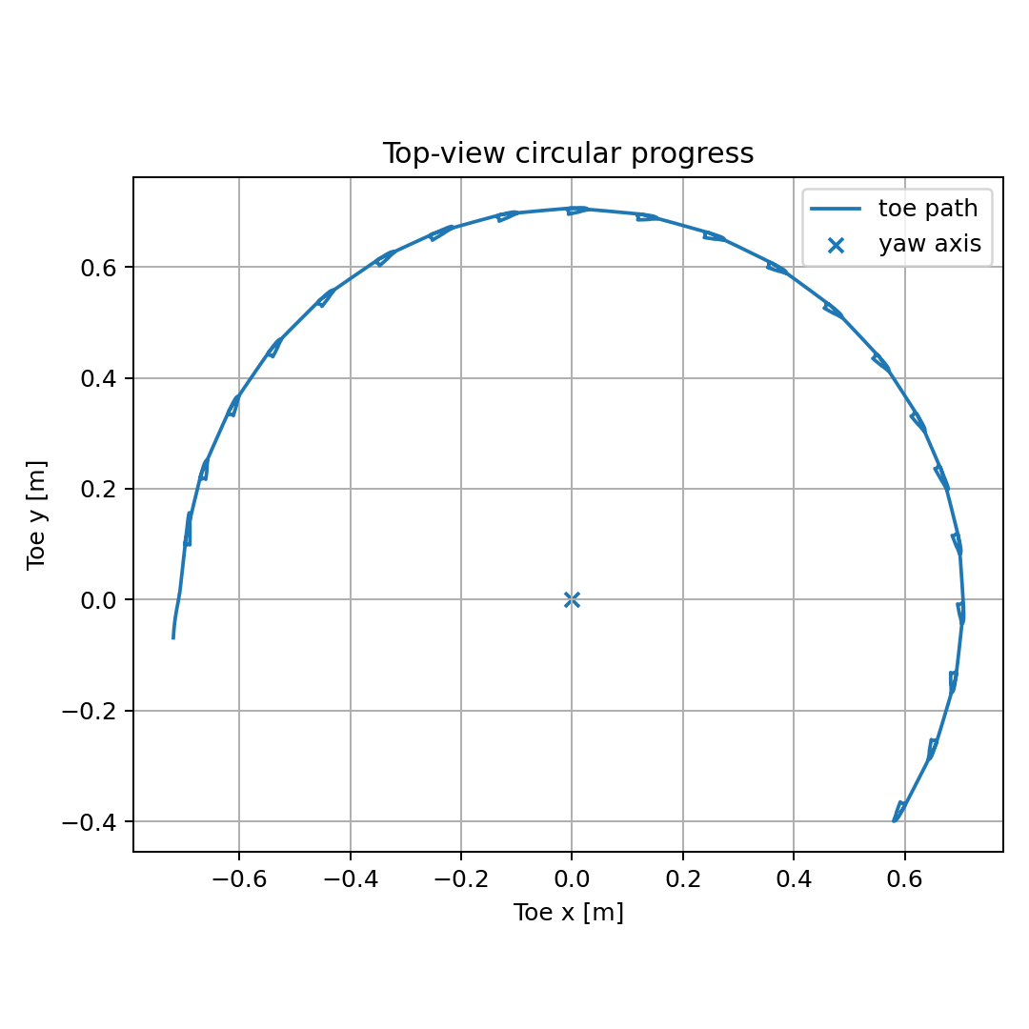
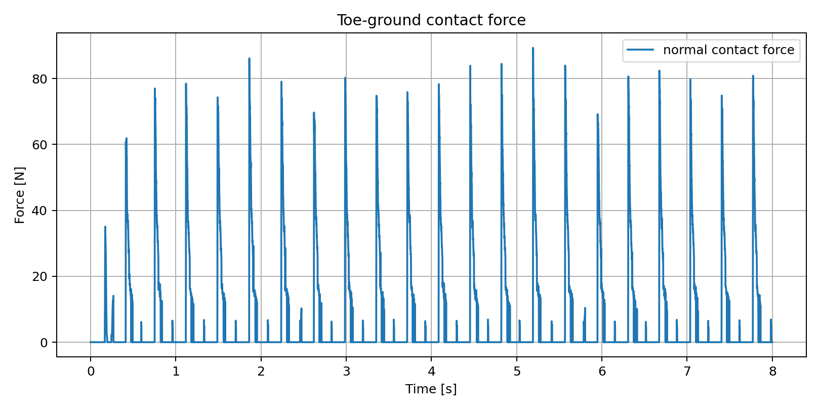
Resultados — trayectoria circular
0.58 rad/s
~80–90 N
556 mm
yaw rate objetivo
fuerza pico por salto
radio del boom

Slide 8
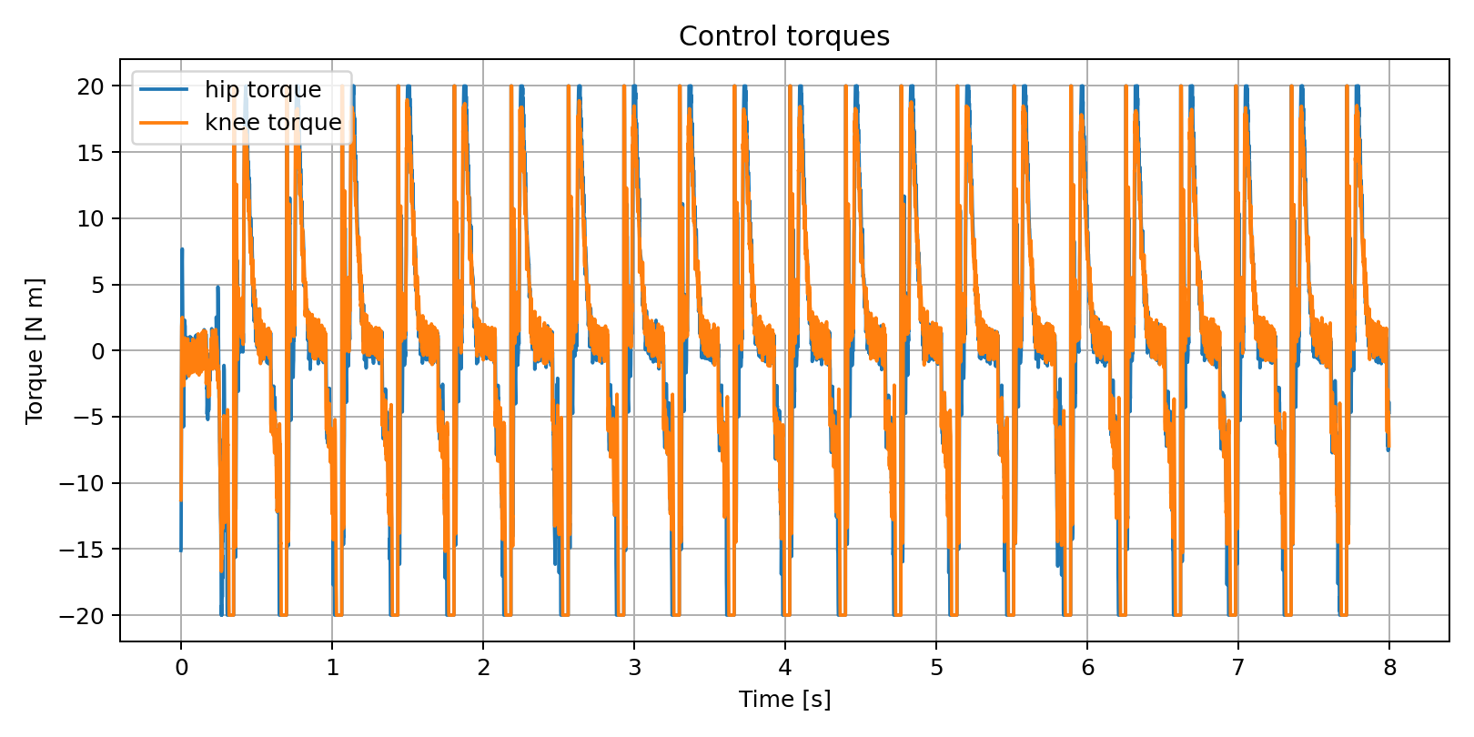
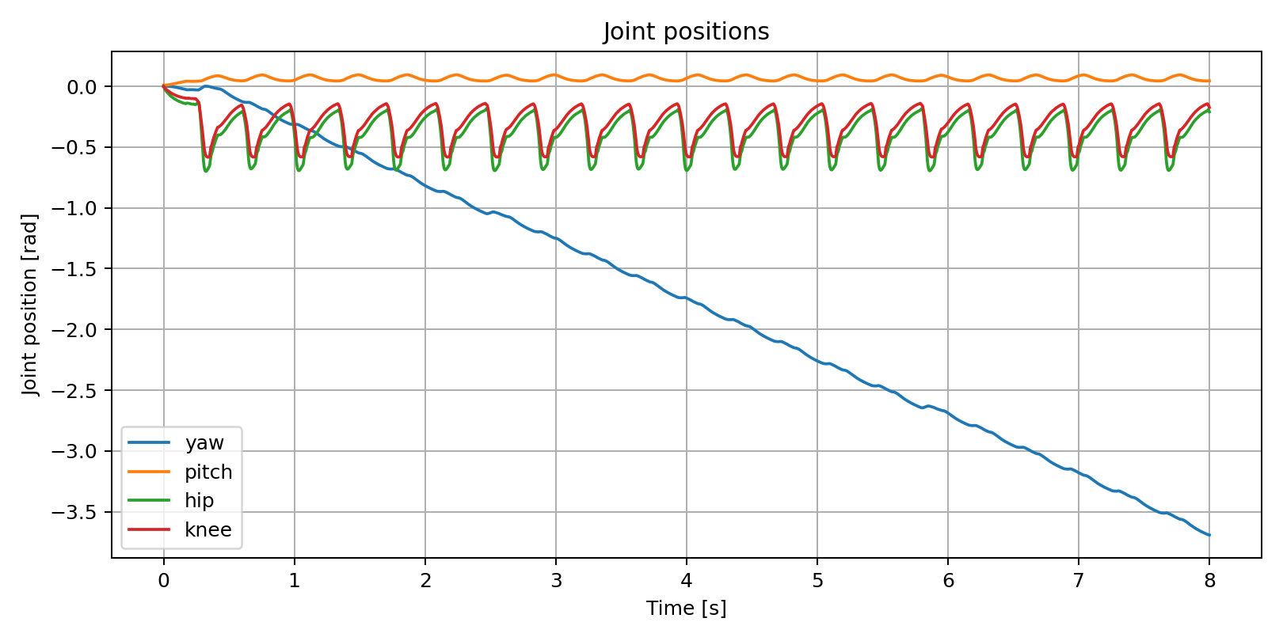
Resultados — torques y articulaciones
Ambos motores se mantienen
dentro del límite de ±20 Nm
El knee trabaja más fuerte
en STANCE (push-off vertical)
Las posiciones de hip y knee
ocilan de forma periódica y estable

Slide 9
Parámetros clave
Parámetro | Valor | Qué controla
TARGET_YAW_RATE | 0.58 rad/s | Velocidad angular alrededor del boom
TANGENTIAL_FORCE_FF | 78 N | Empuje tangencial feed-forward en STANCE
T_STANCE | 0.122 s | Duración nominal del apoyo
MIN_FLIGHT_TIME | 0.240 s | Previene saltos tipo chattering
FZ_BEZIER | [0,360,920,460,0] | Perfil vertical de GRF (Bézier de 5 puntos)
CIRCLE_DIRECTION | -1.0 | Sentido horario (-1) o antihorario (+1)
HIP / KNEE limit | ±20 Nm | Saturación de torque en ambos motores
LOWPASS_ALPHA | 0.18 | Filtro de velocidad estimada del encoder

Slide 10
Conclusiones
El controlador híbrido logra locomoción circular estable sin motor en el yaw
La fuerza tangencial del Jacobiano transpuesto es suficiente para avanzar alrededor del boom
El estimador de encoders funciona bien con solo un filtro pasa bajas de primer orden
La saturación de torque y los efectos físicos son críticos para reproducir el comportamiento real
El sistema supera todas las validaciones: torque, progresión, pitch y deslizamiento del pie
Team 1 — Implementación de Robótica Inteligente

